Slide 1






青春有我 反诈同行
安徽省校园反诈法治宣传教育
2026年5月
Notes:
各位朋友大家好！今天我们要一起学习一种近期高发、危害极大的电信网络诈骗类型——冒充电商物流客服类诈骗。为什么说它危害极大？因为就在今年，我们省内已有成百上千人因此被骗，少则几千，多则几十万，甚至近百万元！这种骗局手段隐蔽、话术专业，很多人在不知不觉中就损失了大量钱财。而且，这类骗局专门针对像经常网购、和对智能手机操作不太熟悉的中老年朋友。希望通过今天的课程，大家能识破套路、守住钱袋子！

Slide 2
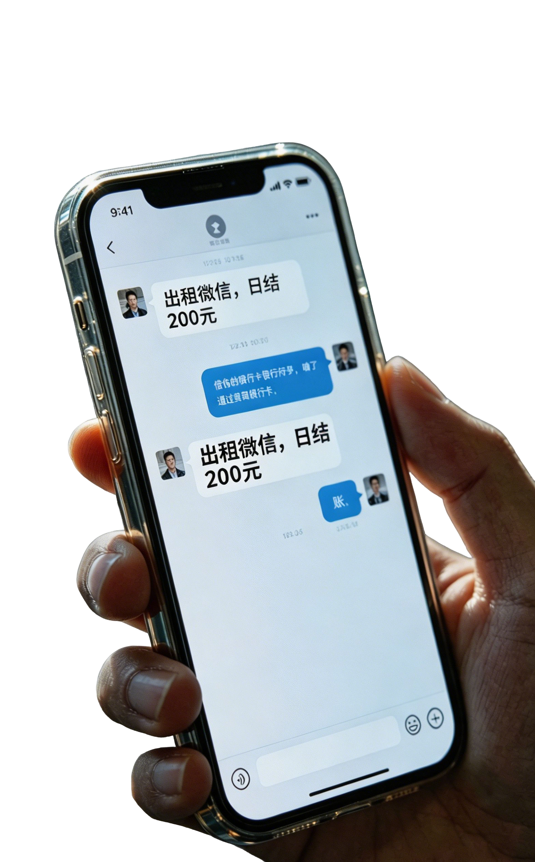


先问大家几个问题
“出租微信，日结 200 元”
很多人觉得：“不就是借个号吗？又不是我亲自骗人，能有什么大不了？”
"卖一张手机卡赚 500 元"
你是不是觉得：“一张不用的卡，还能换钱，何乐而不为？”
借你银行卡“过下账”？
很多人觉得：“朋友之间帮个忙，应该没事吧？”
Notes:
这类诈骗往往在2–4小时内完成，转账次数多为3–5次，
平均损失6.5万元，有人甚至一天内被骗近百万元信息准 + 心理抓得准 + 场景选得准 = 诈骗成功率极高！
而大多数受害人，都是看到银行短信才猛然醒悟：“哎呀，我被骗了！”但那时，钱早已转到境外或被洗白。所以，预防永远比补救重要一万倍！

Slide 3

01
认清涉诈“工具人”的本质
什么是涉诈“工具人”？为什么专挑学生群体下手？
Notes:
各位朋友大家好！今天我们要一起学习一种近期高发、危害极大的电信网络诈骗类型——冒充电商物流客服类诈骗。为什么说它危害极大？因为就在今年，我们省内已有成百上千人因此被骗，少则几千，多则几十万，甚至近百万元！这种骗局手段隐蔽、话术专业，很多人在不知不觉中就损失了大量钱财。而且，这类骗局专门针对像经常网购、和对智能手机操作不太熟悉的中老年朋友。希望通过今天的课程，大家能识破套路、守住钱袋子！

Slide 4

什么是涉诈“工具人”？
认清本质
没有直接实施诈骗，但为诈骗分子提供资金、通讯、技术、引流等帮助，使得诈骗犯罪能够顺利完成的人。这类人群往往被利益蒙蔽双眼，或因法律意识淡薄，无意中成为了电信网络诈骗犯罪链条中的关键一环。
实际危害
在不知不觉中成为诈骗分子伸向受害者的黑手，让无数无辜家庭倾家荡产，自己也留下无法抹去的违法记录
Notes:
骗子不是乱打一通电话就完事的，他们有一套高度标准化的剧本，通常分三步：
第一步：假身份、立权威、博信任——让你觉得“这真是官方客服”；
骗子打来电话，第一句话往往是：“您好，我是XX平台客服，工号XXXX。”紧接着，他能准确说出：您的名字；您三天前买的瑜伽垫；收货地址是“合肥市包河区XX小区”订单号是“20250512XXXX”。您是不是立刻觉得：“哇，这么专业，肯定是真的！”其实，这些信息都是他们花几块钱从黑市买来的。更厉害的是，他们还会用专业话术：
“我们现在走的是银联认证通道”
“需要签署三方协议才能关闭业务”
“这是系统自动触发的理赔流程”……
听起来是不是特别正规？
同时，他们还会扮演“负责任的好人”：
“这是我们工作的失误，绝不能让您承担损失！”将自己塑造成一个负责任的形象，降低受害人戒备心，
就这样，你的戒备心被一点点瓦解。

Slide 5

为什么骗子专挑学生当“工具人”？
拥有大量实名账户资源
法律意识相对薄弱
学生群体拥有身份证、手机卡、银行卡及微信、支付宝、抖音等各类实名社交和支付账号，这些正是诈骗分子实施犯罪最核心的作案工具。
部分学生存在“我没骗人就不犯法”的错误认知，对出借、贩卖“两卡”的法律后果认识不足，从而沦为诈骗分子的帮凶。
易被低门槛高薪诱惑
“动动手指日入数百元”等兼职噱头，对时间灵活、渴望收入的学生吸引力巨大。
Notes:
骗子不是乱打一通电话就完事的，他们有一套高度标准化的剧本，通常分三步：
第一步：假身份、立权威、博信任——让你觉得“这真是官方客服”；
骗子打来电话，第一句话往往是：“您好，我是XX平台客服，工号XXXX。”紧接着，他能准确说出：您的名字；您三天前买的瑜伽垫；收货地址是“合肥市包河区XX小区”订单号是“20250512XXXX”。您是不是立刻觉得：“哇，这么专业，肯定是真的！”其实，这些信息都是他们花几块钱从黑市买来的。更厉害的是，他们还会用专业话术：
“我们现在走的是银联认证通道”
“需要签署三方协议才能关闭业务”
“这是系统自动触发的理赔流程”……
听起来是不是特别正规？
同时，他们还会扮演“负责任的好人”：
“这是我们工作的失误，绝不能让您承担损失！”将自己塑造成一个负责任的形象，降低受害人戒备心，
就这样，你的戒备心被一点点瓦解。

Slide 6

纠正法律误区---“帮信罪”详解
“没骗人也可能犯法”
《刑法》第 287 条之二明确规定：明知他人利用信息网络实施犯罪仍提供帮助，情节严重的构成帮助信息网络犯罪活动罪（帮信罪）。
错误想法
“只是帮个忙，没拿钱没事”
法律既看主观意图，还看客观行为和后果，帮助行为同样构成犯罪。
“大家都在做，肯定没问题”
从众心理不能成为免责理由，违法就是违法，不会因为做的人多就变成合法。
“我是未成年人，警察不抓我”
已满 16 周岁实施犯罪，依法应当承担刑事责任。
Notes:
骗子不是乱打一通电话就完事的，他们有一套高度标准化的剧本，通常分三步：
第一步：假身份、立权威、博信任——让你觉得“这真是官方客服”；
骗子打来电话，第一句话往往是：“您好，我是XX平台客服，工号XXXX。”紧接着，他能准确说出：您的名字；您三天前买的瑜伽垫；收货地址是“合肥市包河区XX小区”订单号是“20250512XXXX”。您是不是立刻觉得：“哇，这么专业，肯定是真的！”其实，这些信息都是他们花几块钱从黑市买来的。更厉害的是，他们还会用专业话术：
“我们现在走的是银联认证通道”
“需要签署三方协议才能关闭业务”
“这是系统自动触发的理赔流程”……
听起来是不是特别正规？
同时，他们还会扮演“负责任的好人”：
“这是我们工作的失误，绝不能让您承担损失！”将自己塑造成一个负责任的形象，降低受害人戒备心，
就这样，你的戒备心被一点点瓦解。

Slide 7
02
以案说法
深度解析校园涉诈“工具人”类型，还原作案手法
Notes:
各位朋友大家好！今天我们要一起学习一种近期高发、危害极大的电信网络诈骗类型——冒充电商物流客服类诈骗。为什么说它危害极大？因为就在今年，我们省内已有成百上千人因此被骗，少则几千，多则几十万，甚至近百万元！这种骗局手段隐蔽、话术专业，很多人在不知不觉中就损失了大量钱财。而且，这类骗局专门针对像经常网购、和对智能手机操作不太熟悉的中老年朋友。希望通过今天的课程，大家能识破套路、守住钱袋子！

Slide 8
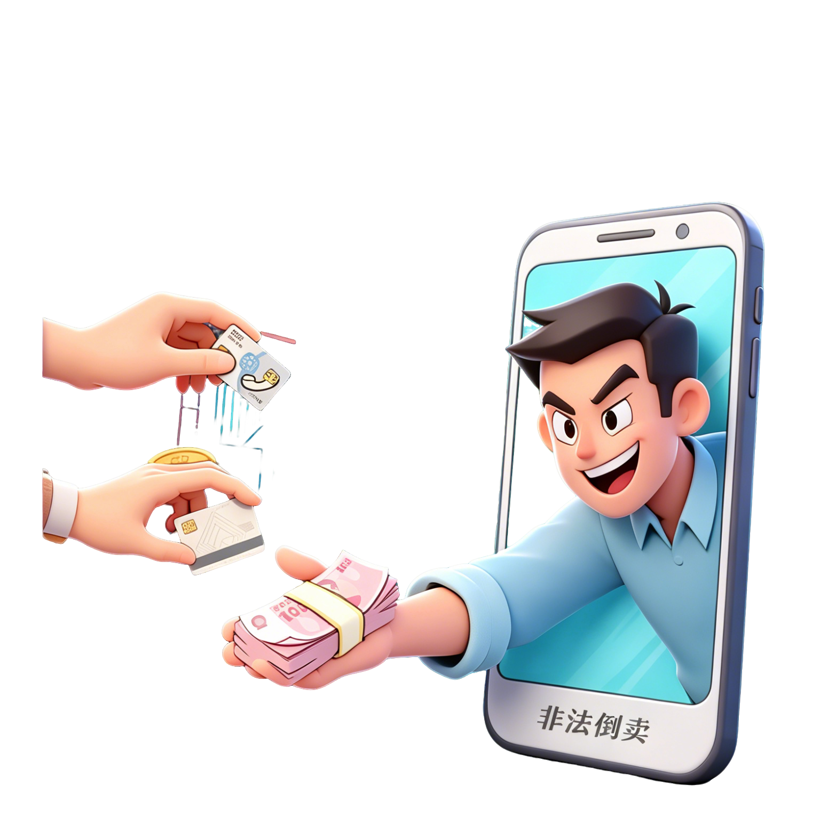
类型一：基础工具提供类--两卡及衍生账户买卖出租
最易触碰的红线：出租/出售手机卡
骗子利用你的实名手机卡拨打诈骗电话、发送诈骗短信、注册账号。这张卡一旦失控，就等同于交给了骗子一把“万能钥匙”，让他们能肆无忌惮地进行违法活动，而你将成为帮凶。
法律后果
刑事责任：帮信罪与共犯
出租、出售手机卡给诈骗分子使用，情节严重的构成“帮助信息网络犯罪活动罪”；若明知对方用于诈骗仍提供帮助，将以诈骗罪共犯论处，面临刑事处罚。
信用惩戒：5年严格限制
5年内暂停办理手机卡、银行卡非柜面业务，限制移动支付功能
Notes:
骗子不是乱打一通电话就完事的，他们有一套高度标准化的剧本，通常分三步：
第一步：假身份、立权威、博信任——让你觉得“这真是官方客服”；
骗子打来电话，第一句话往往是：“您好，我是XX平台客服，工号XXXX。”紧接着，他能准确说出：您的名字；您三天前买的瑜伽垫；收货地址是“合肥市包河区XX小区”订单号是“20250512XXXX”。您是不是立刻觉得：“哇，这么专业，肯定是真的！”其实，这些信息都是他们花几块钱从黑市买来的。更厉害的是，他们还会用专业话术：
“我们现在走的是银联认证通道”
“需要签署三方协议才能关闭业务”
“这是系统自动触发的理赔流程”……
听起来是不是特别正规？
同时，他们还会扮演“负责任的好人”：
“这是我们工作的失误，绝不能让您承担损失！”将自己塑造成一个负责任的形象，降低受害人戒备心，
就这样，你的戒备心被一点点瓦解。

Slide 9





案例1：871张手机卡的代价
871张
学生刘某在休学打工期间加入贩卡团伙，充当“收卡人”角色。他不仅自己办理手机卡出售牟利，还积极发展下线，形成了一条非法的“贩卡链条”，最终走上了违法犯罪的道路。
判决：有期徒刑八个月，罚金一万元
1.5万余元
35万余元
警示：手机卡=数字身份证，出售的不是一张塑料卡，而是身份！
Notes:
骗子不是乱打一通电话就完事的，他们有一套高度标准化的剧本，通常分三步：
第一步：假身份、立权威、博信任——让你觉得“这真是官方客服”；
骗子打来电话，第一句话往往是：“您好，我是XX平台客服，工号XXXX。”紧接着，他能准确说出：您的名字；您三天前买的瑜伽垫；收货地址是“合肥市包河区XX小区”订单号是“20250512XXXX”。您是不是立刻觉得：“哇，这么专业，肯定是真的！”其实，这些信息都是他们花几块钱从黑市买来的。更厉害的是，他们还会用专业话术：
“我们现在走的是银联认证通道”
“需要签署三方协议才能关闭业务”
“这是系统自动触发的理赔流程”……
听起来是不是特别正规？
同时，他们还会扮演“负责任的好人”：
“这是我们工作的失误，绝不能让您承担损失！”将自己塑造成一个负责任的形象，降低受害人戒备心，
就这样，你的戒备心被一点点瓦解。

Slide 10

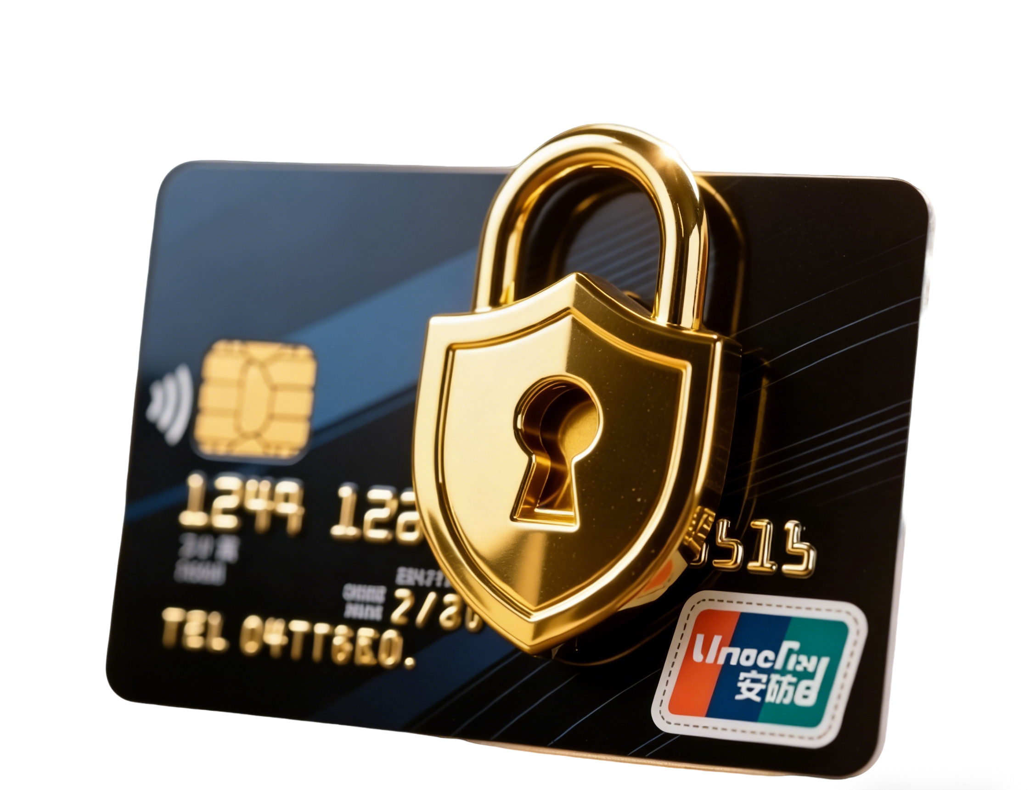

类型一：基础工具提供类--两卡及衍生账户买卖出租
最危险的陷阱：出租/出售银行卡
银行卡、微信、支付宝账户是诈骗分子转移赃款的核心工具，利用你
的账户接收骗来的资金，再多层转账分散转走，这就是跑分洗钱。
典型案例2
我省学生王某为买新款手机将 3 张银行卡以每张 800 元卖给网友，3 天内流转诈骗资金 1200 多万元，因犯掩饰隐瞒犯罪所得罪被判有期徒刑1 年 6 个月并处罚金 2 万元。
警示：记住！所有要求你提供银行卡、微信、支付宝走流水刷单做任务的兼职，100%是犯罪！
Notes:
骗子不是乱打一通电话就完事的，他们有一套高度标准化的剧本，通常分三步：
第一步：假身份、立权威、博信任——让你觉得“这真是官方客服”；
骗子打来电话，第一句话往往是：“您好，我是XX平台客服，工号XXXX。”紧接着，他能准确说出：您的名字；您三天前买的瑜伽垫；收货地址是“合肥市包河区XX小区”订单号是“20250512XXXX”。您是不是立刻觉得：“哇，这么专业，肯定是真的！”其实，这些信息都是他们花几块钱从黑市买来的。更厉害的是，他们还会用专业话术：
“我们现在走的是银联认证通道”
“需要签署三方协议才能关闭业务”
“这是系统自动触发的理赔流程”……
听起来是不是特别正规？
同时，他们还会扮演“负责任的好人”：
“这是我们工作的失误，绝不能让您承担损失！”将自己塑造成一个负责任的形象，降低受害人戒备心，
就这样，你的戒备心被一点点瓦解。

Slide 11
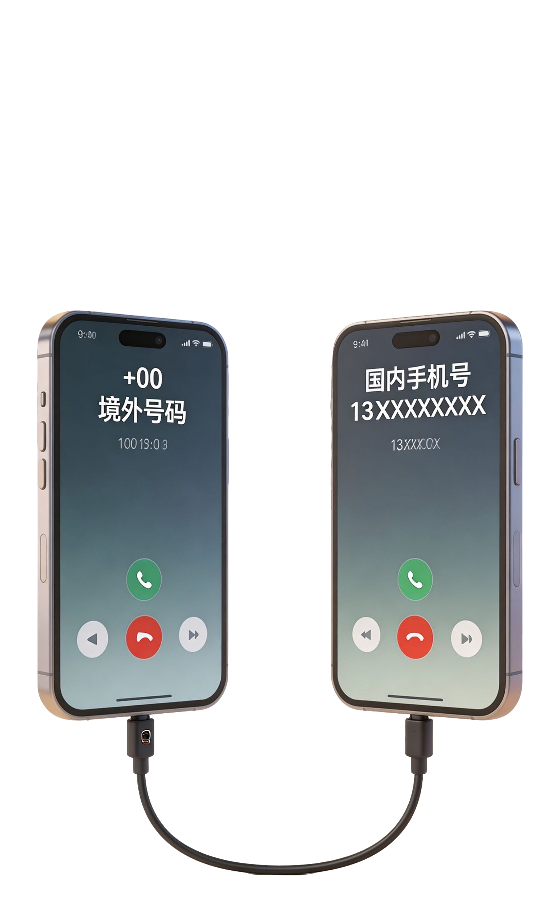
类型二：诈骗通道搭建类--“手机口”与涉诈短信
“手机口”诈骗：两部手机一根线
原理：诈骗分子将两部手机通过音频线或软件连接，把境外诈骗电话“转接”为本地号码，降低受害人警惕性。
涉诈短信
利用设备批量发送含钓鱼链接的短信，常见借口有“ETC过期”“社保异常”“快递理赔”等。
Notes:
骗子不是乱打一通电话就完事的，他们有一套高度标准化的剧本，通常分三步：
第一步：假身份、立权威、博信任——让你觉得“这真是官方客服”；
骗子打来电话，第一句话往往是：“您好，我是XX平台客服，工号XXXX。”紧接着，他能准确说出：您的名字；您三天前买的瑜伽垫；收货地址是“合肥市包河区XX小区”订单号是“20250512XXXX”。您是不是立刻觉得：“哇，这么专业，肯定是真的！”其实，这些信息都是他们花几块钱从黑市买来的。更厉害的是，他们还会用专业话术：
“我们现在走的是银联认证通道”
“需要签署三方协议才能关闭业务”
“这是系统自动触发的理赔流程”……
听起来是不是特别正规？
同时，他们还会扮演“负责任的好人”：
“这是我们工作的失误，绝不能让您承担损失！”将自己塑造成一个负责任的形象，降低受害人戒备心，
就这样，你的戒备心被一点点瓦解。

Slide 12


案例3：“沉默的帮凶”
我只负责“牵线”
就能挣佣金
学生杜某在QQ上看到“挣钱”信息，被教唆用两部手机“连线”：一部接通QQ语音，另一部拨打陌生号码。对方承诺每小时50元报酬，并刻意强调需删除通话记录以掩盖痕迹。杜某为了蝇头小利，全然不知自己已成为诈骗链条中的一环。
警示：手机口犯罪构成帮信罪，明知对方实施诈骗仍提供帮助的，以诈骗罪共犯论处！
Notes:
骗子不是乱打一通电话就完事的，他们有一套高度标准化的剧本，通常分三步：
第一步：假身份、立权威、博信任——让你觉得“这真是官方客服”；
骗子打来电话，第一句话往往是：“您好，我是XX平台客服，工号XXXX。”紧接着，他能准确说出：您的名字；您三天前买的瑜伽垫；收货地址是“合肥市包河区XX小区”订单号是“20250512XXXX”。您是不是立刻觉得：“哇，这么专业，肯定是真的！”其实，这些信息都是他们花几块钱从黑市买来的。更厉害的是，他们还会用专业话术：
“我们现在走的是银联认证通道”
“需要签署三方协议才能关闭业务”
“这是系统自动触发的理赔流程”……
听起来是不是特别正规？
同时，他们还会扮演“负责任的好人”：
“这是我们工作的失误，绝不能让您承担损失！”将自己塑造成一个负责任的形象，降低受害人戒备心，
就这样，你的戒备心被一点点瓦解。

Slide 13

类型三：直接实施类--诈骗话术执行者
行为解读
按照“话术剧本”充当话务员，或批量发送含钓鱼链接的短信。这是诈骗链条中性质最恶劣，后果最严重的环节，直接对受害人实施欺诈行为。
涉诈短信
利用“群发器”、虚拟号码或简单手机设备，向不特定人群批量发送含有虚假信息或钓鱼链接的短信。
Notes:
骗子不是乱打一通电话就完事的，他们有一套高度标准化的剧本，通常分三步：
第一步：假身份、立权威、博信任——让你觉得“这真是官方客服”；
骗子打来电话，第一句话往往是：“您好，我是XX平台客服，工号XXXX。”紧接着，他能准确说出：您的名字；您三天前买的瑜伽垫；收货地址是“合肥市包河区XX小区”订单号是“20250512XXXX”。您是不是立刻觉得：“哇，这么专业，肯定是真的！”其实，这些信息都是他们花几块钱从黑市买来的。更厉害的是，他们还会用专业话术：
“我们现在走的是银联认证通道”
“需要签署三方协议才能关闭业务”
“这是系统自动触发的理赔流程”……
听起来是不是特别正规？
同时，他们还会扮演“负责任的好人”：
“这是我们工作的失误，绝不能让您承担损失！”将自己塑造成一个负责任的形象，降低受害人戒备心，
就这样，你的戒备心被一点点瓦解。

Slide 14

案例4：每小时500元的陷阱
我只是打个电话，怎么就犯罪了？
今年3月，某校2名学生在宿舍内受上家指使，用手机拨打诈骗电话。他们明知对方可能是骗子，但为了每小时500元的高薪诱惑，仍拨打了十几个诈骗电话，最终铸成大错。
红线：既遂只要导致受害人被骗并造成财产损失，无论金额
大小，均直接构成诈骗罪，将面临严厉的刑事处罚。
未遂即便未造成他人财产损失，累计拨打诈骗电话500人次以上、发送诈骗信息5000条以上，也会以诈骗罪追究刑事责任。
Notes:
骗子不是乱打一通电话就完事的，他们有一套高度标准化的剧本，通常分三步：
第一步：假身份、立权威、博信任——让你觉得“这真是官方客服”；
骗子打来电话，第一句话往往是：“您好，我是XX平台客服，工号XXXX。”紧接着，他能准确说出：您的名字；您三天前买的瑜伽垫；收货地址是“合肥市包河区XX小区”订单号是“20250512XXXX”。您是不是立刻觉得：“哇，这么专业，肯定是真的！”其实，这些信息都是他们花几块钱从黑市买来的。更厉害的是，他们还会用专业话术：
“我们现在走的是银联认证通道”
“需要签署三方协议才能关闭业务”
“这是系统自动触发的理赔流程”……
听起来是不是特别正规？
同时，他们还会扮演“负责任的好人”：
“这是我们工作的失误，绝不能让您承担损失！”将自己塑造成一个负责任的形象，降低受害人戒备心，
就这样，你的戒备心被一点点瓦解。

Slide 15



类型四：境内参与类--地推引流、跑分取现等
行为解读
涵盖诈骗链条前中后三个环节：前端发卡片扫码送礼引人进群，中端养号维护骗人社交账号，末端跑分洗钱车手取现。参与的任何一个环节都是在为诈骗团伙输血供粮，让骗局进行到底。
Notes:
骗子不是乱打一通电话就完事的，他们有一套高度标准化的剧本，通常分三步：
第一步：假身份、立权威、博信任——让你觉得“这真是官方客服”；
骗子打来电话，第一句话往往是：“您好，我是XX平台客服，工号XXXX。”紧接着，他能准确说出：您的名字；您三天前买的瑜伽垫；收货地址是“合肥市包河区XX小区”订单号是“20250512XXXX”。您是不是立刻觉得：“哇，这么专业，肯定是真的！”其实，这些信息都是他们花几块钱从黑市买来的。更厉害的是，他们还会用专业话术：
“我们现在走的是银联认证通道”
“需要签署三方协议才能关闭业务”
“这是系统自动触发的理赔流程”……
听起来是不是特别正规？
同时，他们还会扮演“负责任的好人”：
“这是我们工作的失误，绝不能让您承担损失！”将自己塑造成一个负责任的形象，降低受害人戒备心，
就这样，你的戒备心被一点点瓦解。

Slide 16
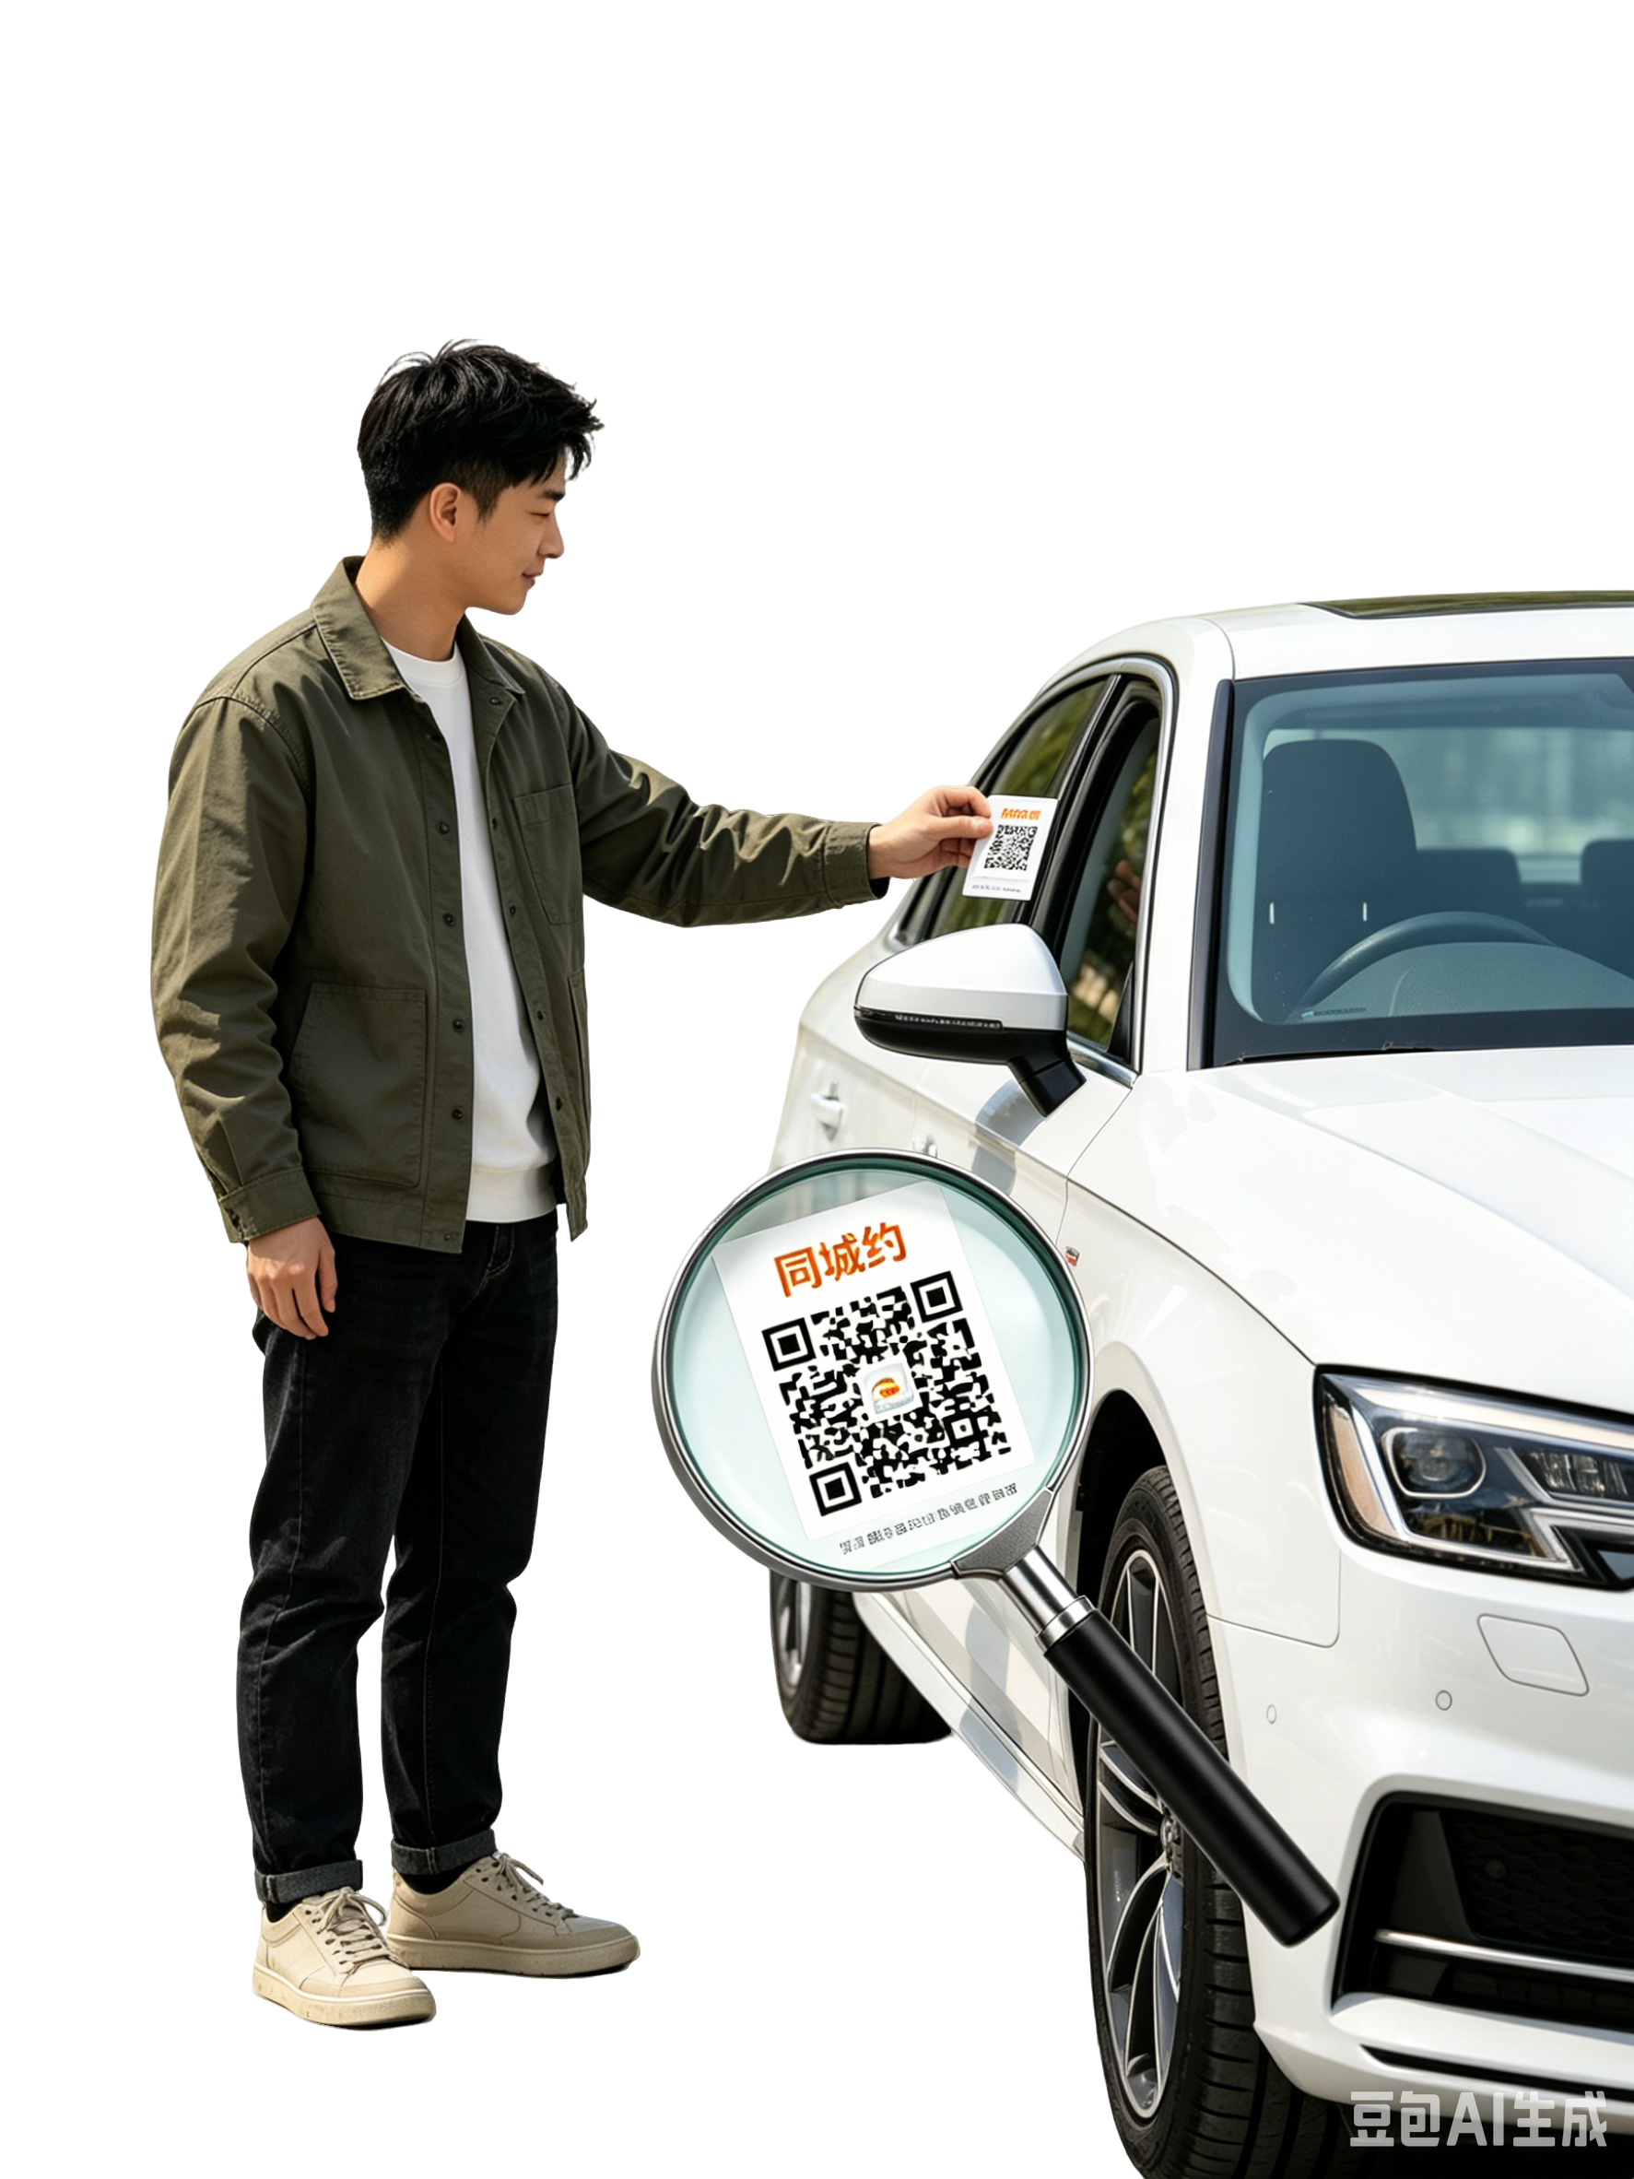
类型四：境内参与类--地推引流
“辣眼睛”的陷阱：发放涉诈小卡片
发放“同城约会”等涉黄小卡片，背后是“色情引流+刷单”的连环诈骗。涉黄是诱饵，涉诈是本质！
警示：记住了！“涉黄是诱饵，涉诈是本质”。你以为发出去的是小卡片，实际上发出去的是一个家庭的血汗钱。这种“辣眼睛”的兼职，碰都不要碰！
Notes:
骗子不是乱打一通电话就完事的，他们有一套高度标准化的剧本，通常分三步：
第一步：假身份、立权威、博信任——让你觉得“这真是官方客服”；
骗子打来电话，第一句话往往是：“您好，我是XX平台客服，工号XXXX。”紧接着，他能准确说出：您的名字；您三天前买的瑜伽垫；收货地址是“合肥市包河区XX小区”订单号是“20250512XXXX”。您是不是立刻觉得：“哇，这么专业，肯定是真的！”其实，这些信息都是他们花几块钱从黑市买来的。更厉害的是，他们还会用专业话术：
“我们现在走的是银联认证通道”
“需要签署三方协议才能关闭业务”
“这是系统自动触发的理赔流程”……
听起来是不是特别正规？
同时，他们还会扮演“负责任的好人”：
“这是我们工作的失误，绝不能让您承担损失！”将自己塑造成一个负责任的形象，降低受害人戒备心，
就这样，你的戒备心被一点点瓦解。

Slide 17
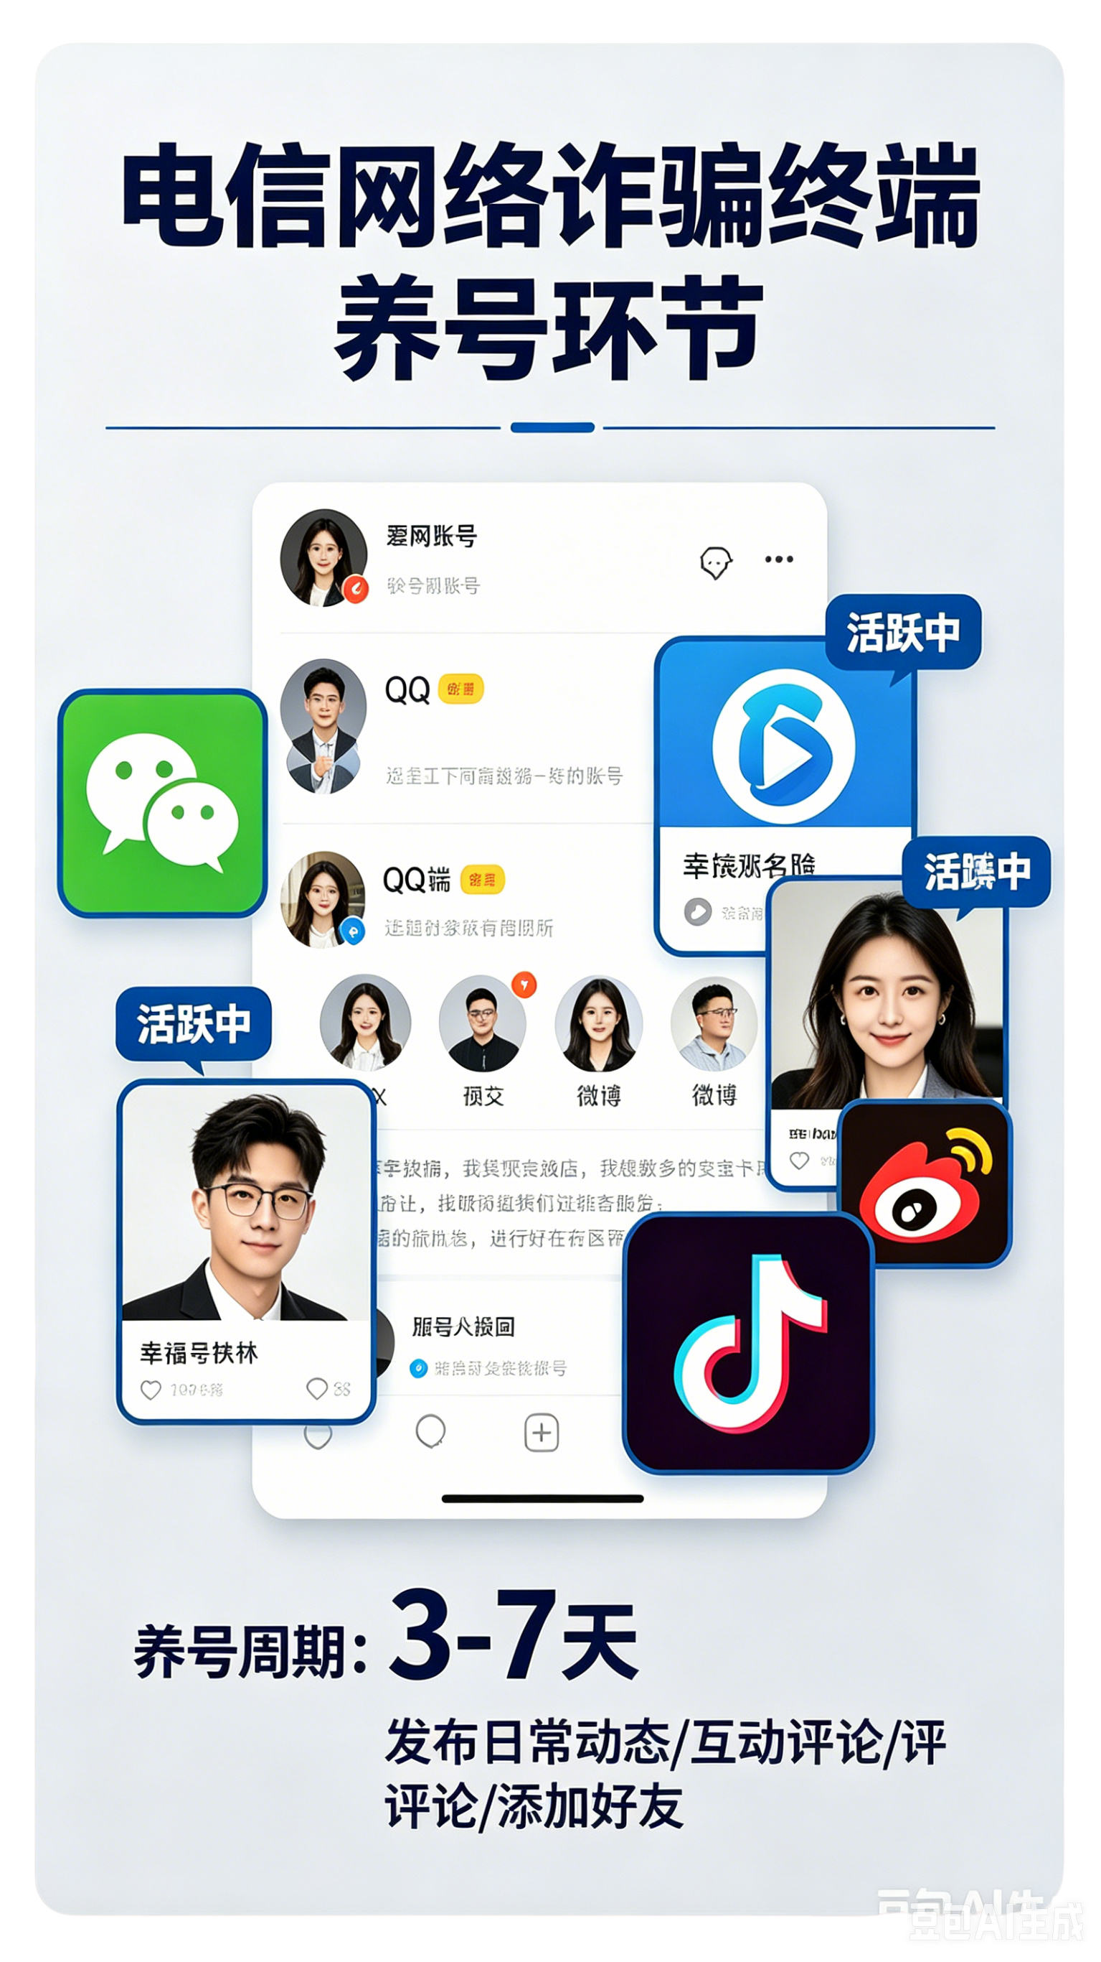
类型四：境内参与类--“养号”行为
养号
专门维护用于诈骗的社交账号，通过包装使其看起来更“真实”，降低受害者警惕性，增强欺骗性。
注册空壳公司
注册空壳公司则是通过虚构经营主体，为诈骗资金提供隐蔽的洗钱和转移渠道
Notes:
骗子不是乱打一通电话就完事的，他们有一套高度标准化的剧本，通常分三步：
第一步：假身份、立权威、博信任——让你觉得“这真是官方客服”；
骗子打来电话，第一句话往往是：“您好，我是XX平台客服，工号XXXX。”紧接着，他能准确说出：您的名字；您三天前买的瑜伽垫；收货地址是“合肥市包河区XX小区”订单号是“20250512XXXX”。您是不是立刻觉得：“哇，这么专业，肯定是真的！”其实，这些信息都是他们花几块钱从黑市买来的。更厉害的是，他们还会用专业话术：
“我们现在走的是银联认证通道”
“需要签署三方协议才能关闭业务”
“这是系统自动触发的理赔流程”……
听起来是不是特别正规？
同时，他们还会扮演“负责任的好人”：
“这是我们工作的失误，绝不能让您承担损失！”将自己塑造成一个负责任的形象，降低受害人戒备心，
就这样，你的戒备心被一点点瓦解。

Slide 18


类型四：境内参与类--专职跑分与车手取现
用别人的钱购物还能挣300，还有这样的好事？
犯罪的“白手套”
跑分：利用自己的银行卡、支付账户等，为电信网络诈骗犯罪团伙提供代收款、转账的中转服务，是资金流转的“工具人”。
车手：受雇于诈骗团伙，持他人银行卡到银行网点或者直接从受害者拿取赃款，是将虚拟资金转化为现实现金的关键环节。
Notes:
骗子不是乱打一通电话就完事的，他们有一套高度标准化的剧本，通常分三步：
第一步：假身份、立权威、博信任——让你觉得“这真是官方客服”；
骗子打来电话，第一句话往往是：“您好，我是XX平台客服，工号XXXX。”紧接着，他能准确说出：您的名字；您三天前买的瑜伽垫；收货地址是“合肥市包河区XX小区”订单号是“20250512XXXX”。您是不是立刻觉得：“哇，这么专业，肯定是真的！”其实，这些信息都是他们花几块钱从黑市买来的。更厉害的是，他们还会用专业话术：
“我们现在走的是银联认证通道”
“需要签署三方协议才能关闭业务”
“这是系统自动触发的理赔流程”……
听起来是不是特别正规？
同时，他们还会扮演“负责任的好人”：
“这是我们工作的失误，绝不能让您承担损失！”将自己塑造成一个负责任的形象，降低受害人戒备心，
就这样，你的戒备心被一点点瓦解。

Slide 19
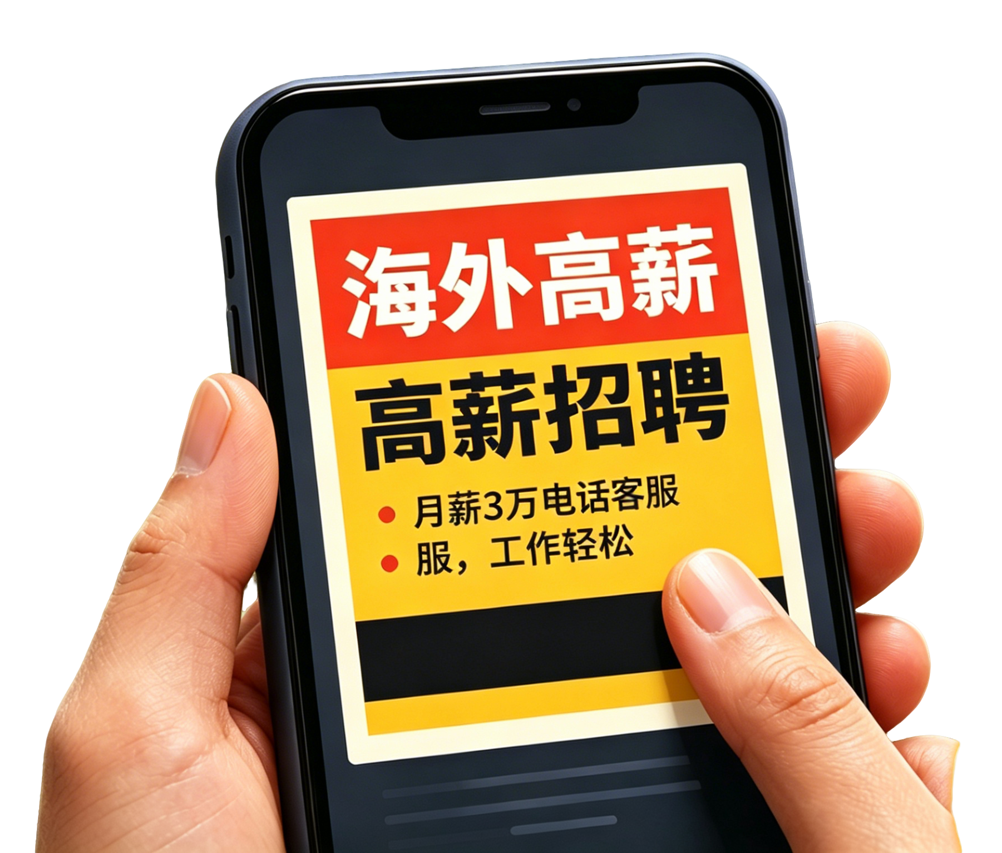
类型五：境外参与类--有去无回的“发财梦”
出境参与诈骗
被“海外高薪务工”等虚假信息诱骗，偷渡至缅北、柬埔寨等诈骗园区。一旦进入，护照被收、人身自由受限、遭受毒打，甚至被贩卖器官！沦为犯罪分子的赚钱工具。
典型案例
一名19岁大学生，被“月薪3万”的虚假高薪广告诱骗至缅北，抵达后即被控制人身自由，被迫从事“杀猪盘”电信网络诈骗活动，成为犯罪集团的牟利工具。
Notes:
骗子不是乱打一通电话就完事的，他们有一套高度标准化的剧本，通常分三步：
第一步：假身份、立权威、博信任——让你觉得“这真是官方客服”；
骗子打来电话，第一句话往往是：“您好，我是XX平台客服，工号XXXX。”紧接着，他能准确说出：您的名字；您三天前买的瑜伽垫；收货地址是“合肥市包河区XX小区”订单号是“20250512XXXX”。您是不是立刻觉得：“哇，这么专业，肯定是真的！”其实，这些信息都是他们花几块钱从黑市买来的。更厉害的是，他们还会用专业话术：
“我们现在走的是银联认证通道”
“需要签署三方协议才能关闭业务”
“这是系统自动触发的理赔流程”……
听起来是不是特别正规？
同时，他们还会扮演“负责任的好人”：
“这是我们工作的失误，绝不能让您承担损失！”将自己塑造成一个负责任的形象，降低受害人戒备心，
就这样，你的戒备心被一点点瓦解。

Slide 20
03
守护青春
如何避免成为“工具人”？
Notes:
各位朋友大家好！今天我们要一起学习一种近期高发、危害极大的电信网络诈骗类型——冒充电商物流客服类诈骗。为什么说它危害极大？因为就在今年，我们省内已有成百上千人因此被骗，少则几千，多则几十万，甚至近百万元！这种骗局手段隐蔽、话术专业，很多人在不知不觉中就损失了大量钱财。而且，这类骗局专门针对像经常网购、和对智能手机操作不太熟悉的中老年朋友。希望通过今天的课程，大家能识破套路、守住钱袋子！

Slide 21
守护青春：如何避免成为“工具人”？
01. 管好“两卡一号”
04. 不贪小便宜，不碍于情面
手机卡、银行卡、支付账号，不外借、不出售，从源头切断被利用的可能。
不因几百块好处费或朋友情面而铤而走险，坚守底线，保护个人信息安全。
02. 警惕“低门槛高薪”
05. 及时报警
凡是要求提供个人账号、转账的兼职，一律拒绝，切勿被蝇头小利蒙蔽双眼。
发现可疑情况、诈骗线索或自身权益受损时，立即拨打110或96110寻求警方帮助。
03. 增强法律意识
牢记“帮信罪”等相关法律条款，不心存侥幸，认清违法犯罪的严重后果。
Notes:
骗子不是乱打一通电话就完事的，他们有一套高度标准化的剧本，通常分三步：
第一步：假身份、立权威、博信任——让你觉得“这真是官方客服”；
骗子打来电话，第一句话往往是：“您好，我是XX平台客服，工号XXXX。”紧接着，他能准确说出：您的名字；您三天前买的瑜伽垫；收货地址是“合肥市包河区XX小区”订单号是“20250512XXXX”。您是不是立刻觉得：“哇，这么专业，肯定是真的！”其实，这些信息都是他们花几块钱从黑市买来的。更厉害的是，他们还会用专业话术：
“我们现在走的是银联认证通道”
“需要签署三方协议才能关闭业务”
“这是系统自动触发的理赔流程”……
听起来是不是特别正规？
同时，他们还会扮演“负责任的好人”：
“这是我们工作的失误，绝不能让您承担损失！”将自己塑造成一个负责任的形象，降低受害人戒备心，
就这样，你的戒备心被一点点瓦解。

Slide 22

从自己做起，从现在做起，拒绝成为涉诈“工具人”
同学们，青春是人生中最美好的时光，也是最容易犯错的年纪。电信网络诈骗的陷阱无处不在，它不会因为你是学生就手下留情。
让我们携手同行，用青春的力量筑起反诈的长城，守护好自己和身边人的平安！
Notes:
各位朋友，“骗术再巧，难敌警惕之心；骗局再新，不敌全民反诈"。
骗子不可怕，可怕的是我们不知道他们的套路。
今天这堂课，核心就一句话：
“凡是自称客服要你操作手机、提供验证码、转账的，都是诈骗！”
请大家回家后：把“三不两要一核实”讲给家人听，讲给身边人听，守住钱袋子，就是守住幸福！
谢谢大家！

Slide 23
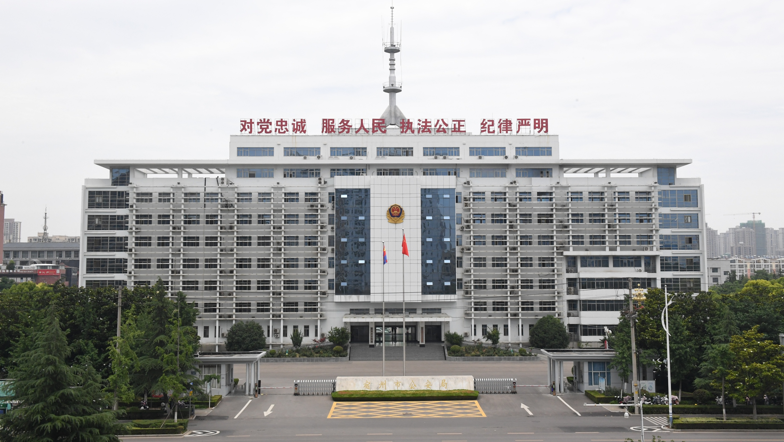

谢谢各位聆听！
授课人：宿州市公安局反电诈中心 高鹏

